Slide 1
x
C
z
A
θ
θ
a
k+
k_
a
a
B
même plan d’onde
Différence de marche : (AB)-(AC) = a/sinθ - a cos 2θ/sinθ = 2a sinθ
sinθ = k+x/k+ = (mπ/a)x(λ/2π) = mλ/2a donc (AB)-(AC) = mλ : condition d’interférences constructives
Si a >> λ il y a beaucoup d’angles θ possibles => nombreux modes guidés
Pour avoir un guide monomode il faut a ~ λ.

Slide 2
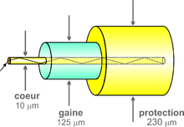
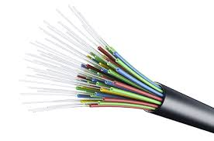
Fibres optiques
nc = 1,447
ng = 1,443

Slide 3
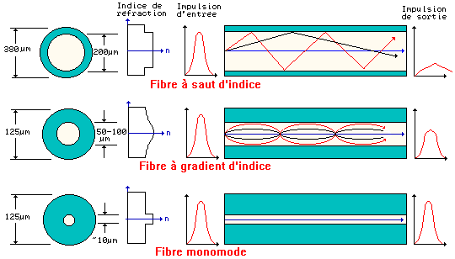

Slide 4
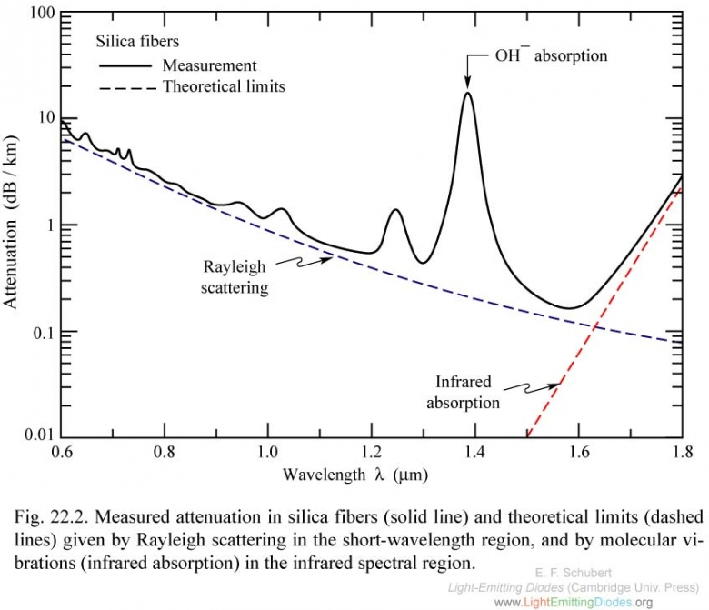
Atténuation : absorption de la silice
Dispersion pour une fibre monomode :
On la caractérise par le coefficient
D = (1/L)dτg/dλ
où τg = L/vg est le temps de propagation de groupe.
Deux origines :
- milieu transparent : Dm = 3,3 ps/km/nm
- guidage : Dg = -2,4 ps/km/nm
Les deux dispersions peuvent se compenser.
Conséquence : après propagation sur L~100 km, une impulsion lumineuse utilisant la bande 1,31 µm à 0,1 nm près s’étale sur ~9 ps, ce qui limite le débit à 100 Gbits/s.
Données numériques tirées de l’épreuve A 2003
1,31 µm
1,55 µm

